Slide 1
Machine Learning HW5
TAs
ntu.mlta@gmail.com

Slide 2
Outline
Task Introduction
Kaggle
Deadline and Policy
FAQ

Slide 3
Task Introduction
Matrix Factorization

Slide 4
Task Introduction
Given the user’s rating history on items, we want to predict the rating of unseen (user,item) pairs.
We want you to implement matrix factorization to predict the missing value on user-item matrix.

Slide 5
Matrix Factorization(1/4)
Predict missing values.
 | 涼宮春日的憂鬱 | 4月是你的謊言 | 科學超電磁砲
大木博士 | 5 | N/A | 4
小智 | N/A | 3 | N/A
小茂 | 2 | N/A | 2
吸盤魔偶 | 4 | 2 | N/A

Slide 6

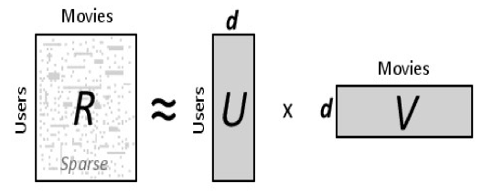
Matrix Factorization(2/4)

Slide 7

Matrix Factorization(3/4)
Minimize loss function by gradient descent.
 | 涼宮春日的憂鬱 | 4月是你的謊言 | 科學超電磁砲
大木博士 | 4.7 | 2.7 | 3.9
小智 | 3.2 | 3.5 | 3.7
小茂 | 1.9 | 2.5 | 2.2
吸盤魔偶 | 4.1 | 1.8 | 1.2
Notes:
L=\sum_{i,j}(R_{ij}-U_i \cdot V_j)^2

Slide 8

Matrix Factorization(4/4)
Bias term

Slide 9
Useful function in Keras
keras.layers.Embedding : the user matrix and item matrix can be viewed as two embedding matrix
keras.layers.Flatten: the output tensor shape of embedding layer would be [batch_size,1,embedding_dim], you need this function to reshape the tensor to [batch_size,embedding_dim]

Slide 10
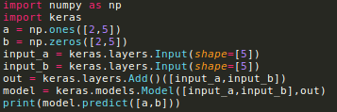
Useful function in Keras
keras.layers.Dot : if applied to two tensors a and b of shape (batch_size, n), the output will be a tensor of shape (batch_size, 1) where each entry i will be the dot product between a[i] and b[i].
keras.layers.Add : add all tensors
keras.layers.Concatenate : concatenate two tensor
Example code:

Slide 11
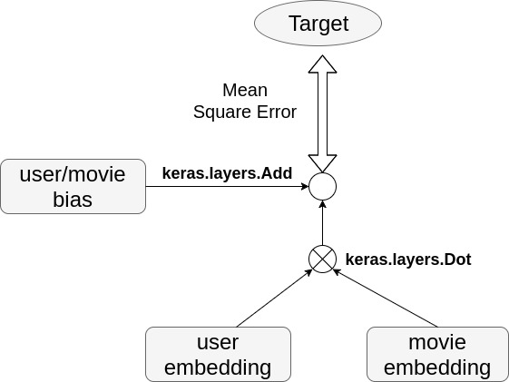
Flowchart

Slide 12
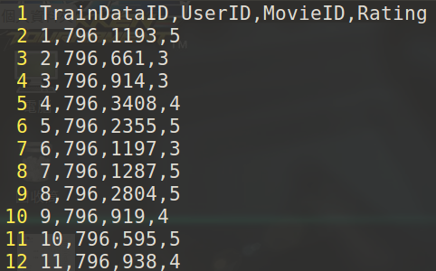
Data format(1/5)
train.csv
TrainDataID, UserID,MovieID,Rating

Slide 13
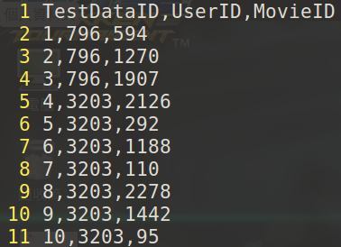
Data format(2/5)
test.csv
TestDataID,UserID,MovieID

Slide 14
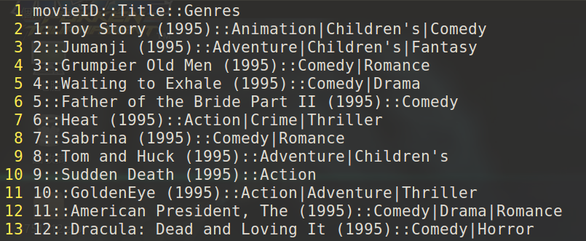
Data format(3/5)
movies.csv
movieID::Title::Genres

Slide 15
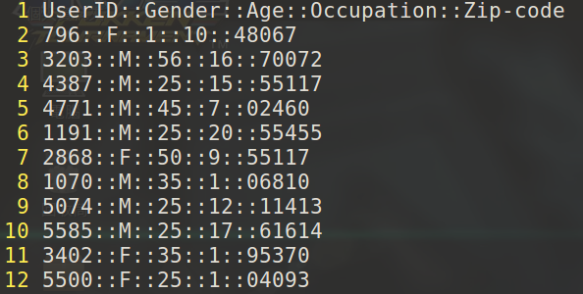
Data format(4/5)
users.csv
UserID::Gender::Age::Occupation::Zip-code

Slide 16
Data format(5/5)
Training data: 899873
Testing data: 100336, half private set.

Slide 17
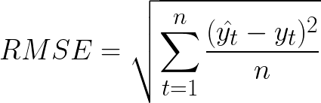
Evaluation
RMSE numpy implementation
np.sqrt(((y_pred - y_true)**2).mean())
Notes:
RMSE=\sqrt{\sum_{t=1}^n { \frac{(\hat{y_t}-y_t)^2}{n}}}

Slide 18
Kaggle

Slide 19
Kaggle
kaggle_url：https://www.kaggle.com/c/ml2017-fall-hw5/
請至kaggle創帳號登入，需綁定NTU信箱。
個人進行，不需組隊。
隊名:學號_任意名稱(ex. b02902000_日本一級棒)，旁聽同學請避免學號開頭。
每日上傳上限5次。
test set的資料將被分為兩份，一半為public，另一半為private。
最後的計分排名將以2筆自行選擇的結果，測試在private set上的準確率為準。
kaggle名稱錯誤者將不會得到任何kaggle上分數。

Slide 20
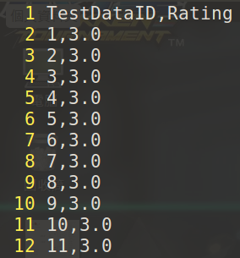
Submission Format
format: TestDataID,Rating

Slide 21
Deadline and Policy

Slide 22
Deadline
Kaggle: 12/21 23:59 (GMT+8)
Report and source code: 12/22 23:59 (GMT+8)
助教會在deadline一到就clone所有程式，並且不再重新clone任何檔案

Slide 23
Policy I - Repository
github上ML2017/hw5/裡面請至少包含：
Report.pdf
hw5.sh
hw5_best.sh
your python files
your model files (can be loaded by your python file)
請不要上傳dataset
hw5.sh 必須是MF的實作
如果你的model超過github的最大容量，可以考慮把model放在其他地方(http://slides.com/sunprinces/deck-16#/2%EF%BC%89)。
model可以是多個檔案(ex:keras model, movies id mapping file)，檔名沒有規定，shell script裡寫死相對路徑即可(助教批改時會cd進同學的目錄裡)。

Slide 24
Policy II – Source Code
Python Only，請使用Python 3.5+, Keras 2.0.8, Tensorflow1.3.0, pytorch 0.2.0, h5py2.7.0. , Numpy, Pandas 0.20+, sklearn 0.19.1, Python Standard Lib...
只可使用限定的package，以及python內建的package，並且限定使用Tensorflow作為Keras的backend. 若import其他東西，或是使用不同版本，造成批改錯誤，將不接受修正。
請不要執行plot圖的code，並且不能在code裡import plot圖的套件。
不能使用額外data來training (包括 pre-training)
不能call 其他線上 API (Project Oxford...)
請附上訓練好的model (及其參數)， hw5.sh 和 hw5_best.sh要在10分鐘內跑完

Slide 25
Policy II – Source Code
與之前作業相同，請在script中寫清楚使用python版本
以下的路徑，助教在跑的時候會另外指定，請保留可更改的彈性，不要寫死
Script usage: bash hw5.sh <test.csv path> <prediction file path> <movies.csv path> <users.csv path> bash hw5_best.sh <test.csv path> <prediction file path> <movies.csv path> <users.csv path>

Slide 26
Policy III - Report
請使用中文作答。
請交pdf檔，檔名為Report.pdf
Report Template : Link
作業網址: Link
Collaborators請附上學號與姓名

Slide 27
Policy IV - Score
Kaggle Rank
(0.8%) 超過public leaderboard的simple baseline分數
(0.8%) 超過public leaderboard的strong baseline分數
(0.8%) 超過private leaderboard的simple baseline分數
(0.8%) 超過private leaderboard的strong baseline分數
(0.8%) 12/14 23:59 (GMT+8)前超過public simple baseline
(BONUS) kaggle排名前五名(且願意上台跟大家分享的同學)
前五名排名以public平均為準，屆時助教會公布名單
hw5.sh的結果必須超過public simple baseline否則程式部分將不會有任何分數。

Slide 28
小老師制度（手把手教學）
在12/14以前超過simple baseline並願意在12/15在上課時間教導同學撰寫作業五程式，請填寫一下表單：https://ppt.cc/fmnDEx
12/14將公布小老師名單在作業網頁，人數太多將以符合以下標準的同學為主: 1. 沒有當過小老師 2. Kaggle Public Leaderboard成績排名較高 (但請不要因此想overfit public set)
小老師當次成績+1%

Slide 29
Policy IV - Score
Report problem(Q1,Q2,Q3,Q5都限定使用MF的model)
(1%)請比較有無normalize(在rating上)的差別。並說明如何normalize.
(1%)比較不同的latent dimension的結果。
(1%)比較有無bias的結果(p.8)。
(1%)請試著用DNN(p.28)來解決這個問題，並且說明實做的方法(方法不限)。並比較MF和NN的結果，討論結果的差異。
(1%)請試著將movie的embedding用tsne降維後，將movie category當作label來作圖(p.29)。
(BONUS)(1%)試著使用除了rating以外的feature, 並說明你的作法和結果，結果好壞不會影響評分。
Notes:
4->分類問題

Slide 30
Normalize
因為Rating是介於[1, 5]之間。可以嘗試將Rating normalize到[0, 1]；或是減掉平均，除以標準差等等，方法不限。

Slide 31
DNN問題
DNN input: 舉例來說可以把user的embedding以及movie的embedding連接在一起，作為DNN的input
DNN output: 可以把這個問題視為regression問題，又或者將1-5每種分數都視為不同類別，再去做5個類別的分類問題

Slide 32
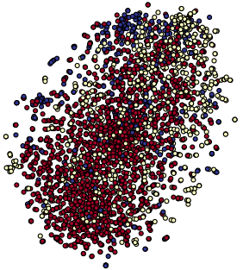
Movie category作圖範例
由於dataset給的movie分類有幾類滿像的，這張圖是把’Drama’,’Musical’作為一類，'Thriller',’Horror’,’Crime’作為一類，Adventure,Animation,Children's做為一類所畫的圖。在畫圖時同學的類別可以 自訂。有多個分類時，可 以隨機選擇一個。
米色是’Drama’,’Musical’， 紅色是'Thriller',’Horror’,’Crime’ 藍色是Adventure,Animation,Children's
T-SNE教學

Slide 33
Other Policy
script 錯誤，直接0分。若是格式錯誤，請在公告時間內找助教修好，修完kaggle分數*0.7。
Kaggle超過deadline直接shut down，可以繼續上傳但不計入成績。
Github遲交一天(*0.7)，不足一天以一天計算，不得遲交超過兩天，有特殊原因請找助教。
Github遲交表單： code: https://ppt.cc/fi3bjx report: https://ppt.cc/f3y0hx(遲交才需填寫)
遲交請「先上傳程式」Github再填表單，助教會根據表單填寫時間當作繳交時間。
請勿使用任何其他非助教提供的data，否則以0分計算
上傳的model總和大小建議在500MB以內。

Slide 34
FAQ

Slide 35
FAQ
作業網址: Link
若有其他問題，請po在FB社團裡或寄信至助教信箱，請勿直接私訊助教。
助教信箱： ntu.mlta@gmail.com

Slide 36
Link
雲端使用方法：http://slides.com/sunprinces/deck-16#/2）
Kaggle：https://www.kaggle.com/c/ml2017-fall-hw5/
作業網址：https://docs.google.com/document/d/1NPjmzp7_KGH988WWDvzVkGk5pbfxW-FL4Ridw2RmaRE/edit?usp=sharing
Report template: https://docs.google.com/document/d/1NPjmzp7_KGH988WWDvzVkGk5pbfxW-FL4Ridw2RmaRE/edit?usp=sharing
Github 遲交表單:
code: https://ppt.cc/fi3bjx
report: https://ppt.cc/f3y0hx
小老師報名表單：https://ppt.cc/fmnDEx

